Slide 1
【資料２－④ー４】
大阪府都市基盤施設維持管理技術審議会
第２回 設備部会
《現行動計画 見直し（案）》
【 道路設備編 】
大阪府都市基盤施設維持管理技術審議会 設備部会
94

Slide 2
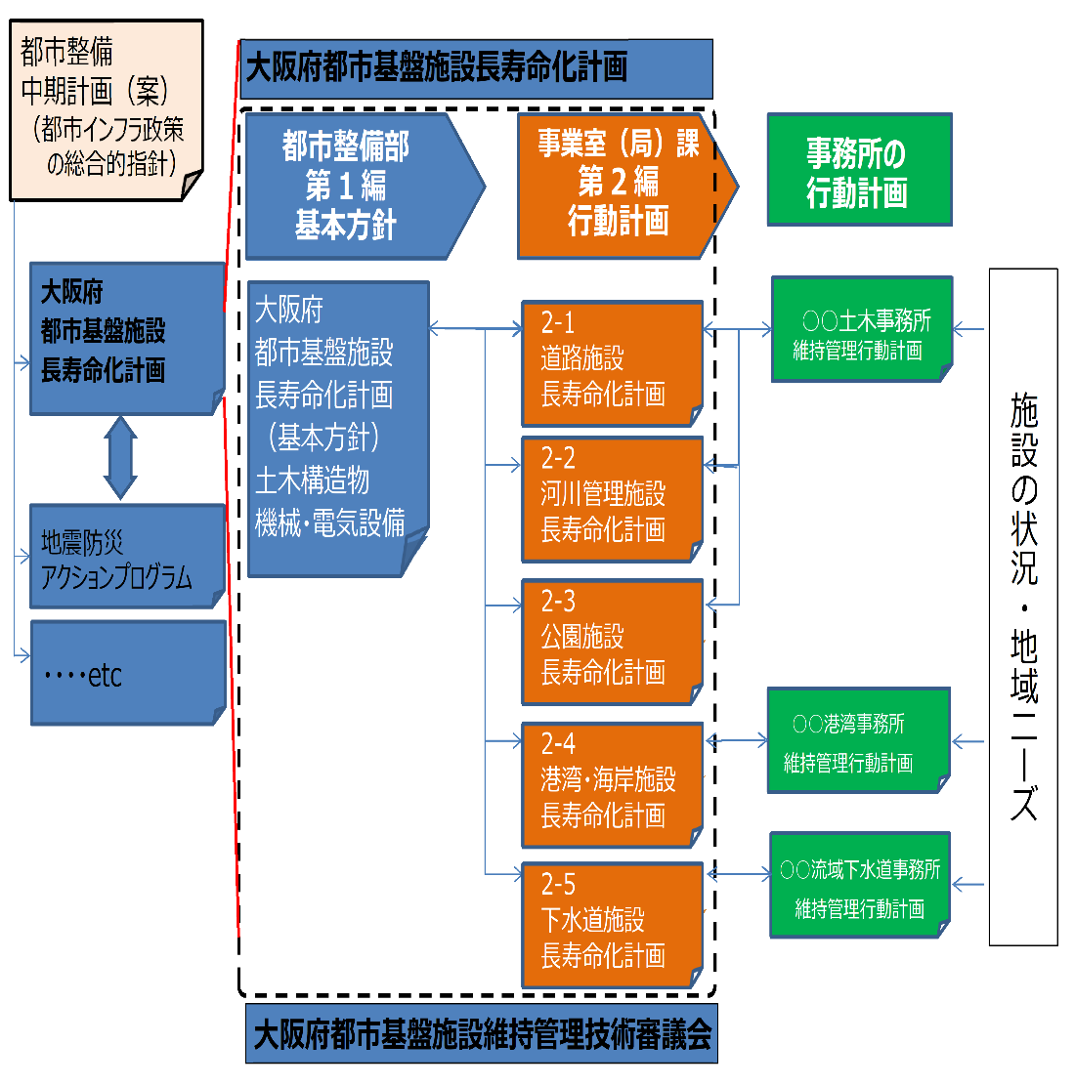
■行動計画の見直し （道路設備）
資料２－④ー４
計画の構成
設備関連
（見直し）
95

Slide 3
■行動計画 見直し（道路設備）
資料２－④ー４
№ | 項 目 | 細 目 | 見直しの内容
１ | 道路施設行動計画の構成 | ●構成 ●対象期間 ●参照すべき基準類
２ | 維持管理・更新の現状と課題 | ●施設の現状（本計画の対象施設） ●点検、維持管理の現状（整理と分析） ●道路施設における課題 | 専門的技術向上の必要性を追加
３ | 戦略的維持管理の方針 | ●道路施設における維持管理方針
４ | 効率的・効果的な維持管理の推進 | ●維持管理業務のフロー、ロードマップ
 | １）点検、診断・評価の手法や体制等の充実 | ●点検業務の充実 ●点検業務の選定、フロー、実施、基本方針 ●点検、診断・評価の資格要件、データ蓄積・活用・管理 ●点検業務における留意事項 | 点検結果の電子化と 蓄積データの利用を明記
 | ２）施設特性に応じた維持管理手法の体系化 | ●維持管理手法の設定、留意事項 ●維持管理水準の設定 ●更新の考え方 ・考慮すべき視点と更新判定フロー | 昇降設備の維持管理手法を 時間計画型に見直し 目標寿命の考え方に設備項目を追加
 | ３）重点化指標・優先順位の考え方 | ●基本的な考え方 ●リスクに着目した重点化 ●重点化指標（優先順位の判断要素） | 重点化指標を見直し
 | ４）日常的な維持管理の着実な実践 | ●道路パトロール ●維持管理作業 ●府民や企業等、地域社会と協働、連携した維持管理 ●データの蓄積・管理 ●PDCA による継続したマネジメント | 維持管理データベースの活用を明確化
 | ５）維持管理を見通した新設工事上の工夫 | ●ライフサイクルコスト縮減
 | ６）新たな技術、材料、工法の活用と促進策 | ●新材料、技術、新工法の開発、促進策
5 | 持続可能な維持管理の仕組みづくり | １）人材の育成と確保、技術力の向上と継承 | デジタル技術の活用を追加
 |  | ２）現場や地域を重視した維持管理の実践
 |  | ３）維持管理業務の改善と魅力向上のあり方
6 | 維持管理マネジメント | １）マネジメント体制
 |  | ●維持管理業務の役割分担 ●ﾒﾝﾃﾅﾝｽﾏﾈｼﾞﾒﾝﾄ委員会 ●マネジメント実施の流れ ●事業評価（効果）の検証
96

Slide 4
４.現計画の検証、課題抽出及び取組方針
資料２－④ー４
【第１回設備部会資料】 現計画における課題 《道路設備》
◆検証結果に基づく課題と取組方針
NO. | 項 目 | 課 題 | 取組方針
① | 維持管理業務フロー | メンテ委託の点検結果を土木職の職員が確認しているため、設備にかかわる専門的な知識と経験の不足により、点検結果を作業方針の決定や対策計画の策定、計画の見直しに十分に活用できていない。 | メンテ委託による点検の積極的な立会や維持管理研修のさらなる充実により、技術力の向上を図る。
④ | 定期点検を含む点検業務のフロー | 土木職の職員が、点検結果の確認を行っており、キャ リブレーションを行うための専門的な知識の向上が必要である。 | メンテ委託による点検の積極的な立会や維持管理研修のさらなる充実により、技術力の向上を図る。
⑪ | 設備の寿命の考え方 | 同じ設備分類内で、寿命が異なるものが存在するが、類似設備の年数設定を参考に管理をしているものがある。 | 設備分類を細分化、追加することで、より適切な目標寿命の設定を行うなど、更に効率的・効果的な維持管理を目指す。
⑭ | データの蓄積管理 | ・点検結果が紙による管理で、電子化できていないも のがある。 ・点検データの活用が十分にできていない。 | ・メンテ委託にて実施している点検（月点検、年点検 等）の結果について、計測値の電子化を図る。 ・データ蓄積による傾向管理などに利用し、充実を図る。
⑰ | 人材育成と確保、技術力の向上と継承 | 職員が減少し、個人が担う業務量が増えることが懸念され、技術の継承に必要な時間が十分に確保できない。 | 職員の減少に対する個人にかかる業務負荷の軽減（時間の確保）と技術水準（技術力）の維持を主目的としつつ、非常時の府民への安全確保（防災上）も目的に、デジタル技術を活用していく。
関連P98、P99
関連P100、P101
関連P102、P103
関連P104、P105、P106
関連P107、P108
第１回全体検討部会 共通課題の検証評価により得られた課題 《道路設備》
NO. | 項 目 | 課 題 | 取組方針
3 | 重点化指標 （優先順位付け） | 重点化指標における、不具合発生の考え方について、「不具合有」の判定に対し「不具合の可能性」大・小の表現が実態に則していないため、見直しが必要。 | 重点化指標の見直しを行う。
関連P109、P110
公園設備編P111へ
97

Slide 5
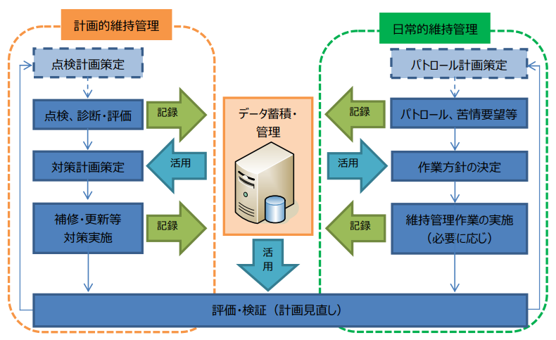
４.現計画の検証、課題抽出及び取組方針
資料２－④ー４
【第１回設備部会資料】 ①維持管理業務フロー《道路設備》
【現計画の記載内容】
日常的な維持管理を着実に実践するとともに、計画的な維持管理による道路施設の長寿命化を基本としつつ、更新時期についても的確に見極めていく等、効率的・効果的な維持管理を推進する。
致命的な不具合を見逃さない安全性の視点と、施設の長寿命化を図るための確実性の視点を踏まえた手法を導入する。
【検証】
Ａ：実施状況 △
Ｂ：実施評価 〇
Ｃ：将 来（10年後の運用） ○
【課題】
・メンテ委託の点検結果を土木職の職員が確認し
ているため、設備にかかわる専門的な知識と経
験の不足により、点検結果を作業方針の決定や
対策計画の策定、計画の見直しに十分に活用で
きていない。
【取組方針】
・メンテ委託による点検の積極的な立会や維持管
理研修のさらなる充実により、技術力の向上を
図る。

Slide 6
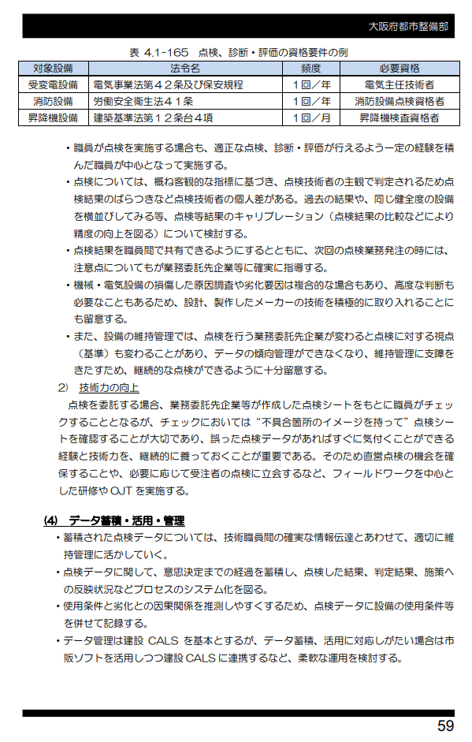
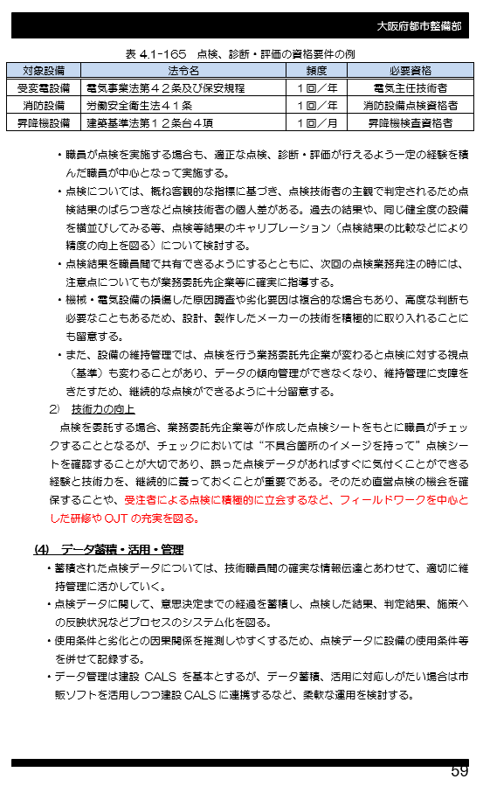
■ 行動計画見直し 新・旧対比表（道路設備）
資料２－④ー４
（現計画）​ | （次期計画）
２．維持管理・更新の現状と課題
関連P97
99

Slide 7
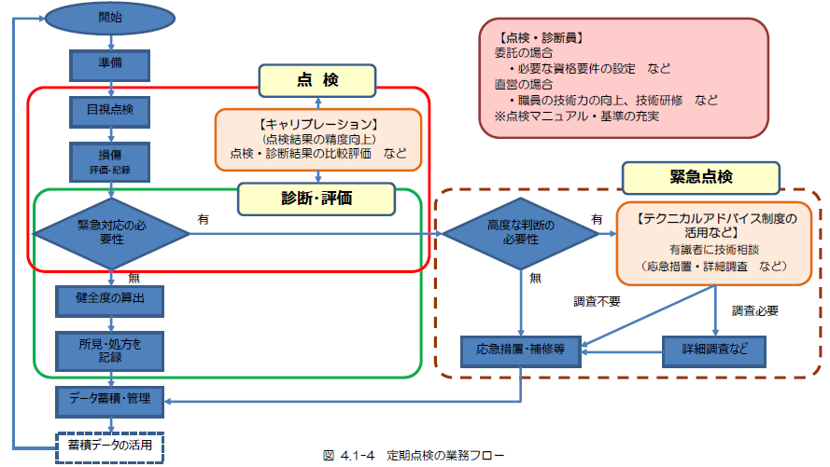
４.現計画の検証、課題抽出及び取組方針
資料２－④ー４
【第１回設備部会資料】 ④定期点検を含む点検業務のフロー《道路設備》
【現計画の記載内容】
点検業務のうち、定期点検については、特に計画的維持管理に資するものであり、以下のフローに沿って実施する。
【検証】
Ａ：実施状況 △
Ｂ：実施評価 〇
Ｃ：将 来（10年後の運用） 〇
【課題】
・土木職の職員が、点検結果の確認を行っており、
キャリブレーションを行うための専門的な知識
の向上が必要である。
【取組方針】
・メンテ委託による点検の積極的な立会や維持管
理研修のさらなる充実により、技術力の向上を
図る。
100

Slide 8
■ 行動計画見直し 新・旧対比表（道路設備）
資料２－④ー４
（現計画）​ | （次期計画）
２．維持管理・更新の現状と課題
関連P97
101

Slide 9
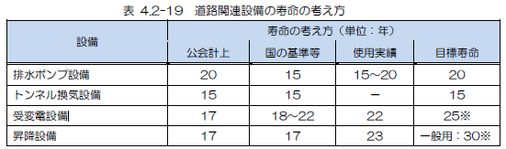
４.現計画の検証、課題抽出及び取組方針
資料２－④ー４
【第１回設備部会資料】 ⑪設備の寿命の考え方《道路設備》
【現計画の記載内容】
公会計上 ： 公会計上で定められた寿命
国の基準等： 国がさだめるマニュアル等によって設定されている取
替年数
使用実績 ： 府が管理する設備の実績を基に設定した寿命
目標寿命 ： 府が管理する設備で目標とする寿命
【検証】
Ａ：実施状況 〇
Ｂ：実施評価 △
Ｃ：将 来（10年後の運用） △
【課題】
・同じ設備分類内で、寿命が異なるものが存在するが、類
似設備の年数設定を参考に管理をしているものがある。
【取組方針】
・設備分類を細分化、追加することで、より適切な目標寿
命の設定を行うなど、更に効率的・効果的な維持管理を
目指す。
102

Slide 10
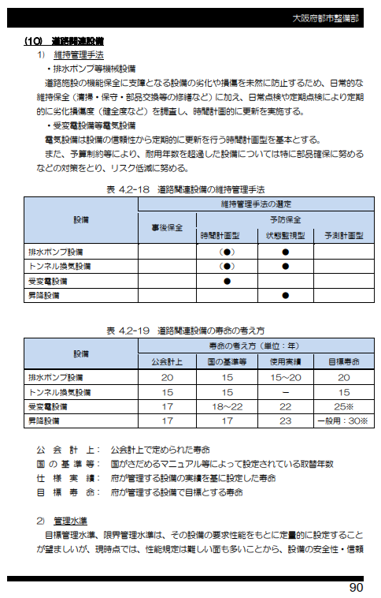
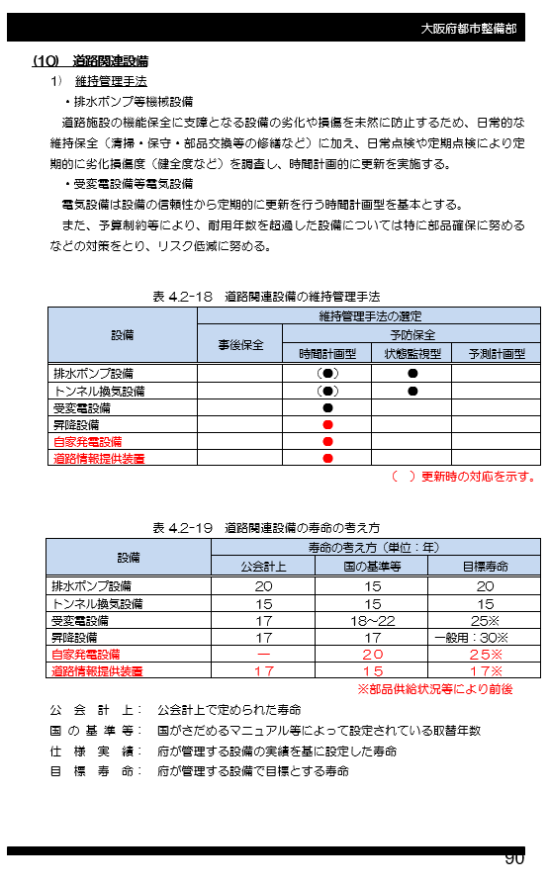
■ 行動計画見直し 新・旧対比表（道路設備）
資料２－④ー４
（現計画）​ | （次期計画）
４．効率的・効果的な維持管理の推進 ２）施設特性に応じた維持管理手法の体系化
関連P97
103

Slide 11
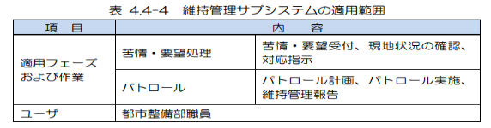
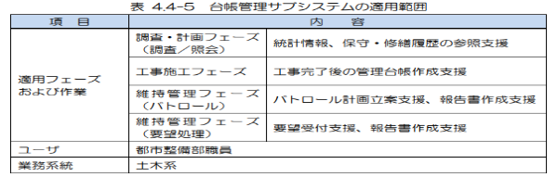
４.現計画の検証、課題抽出及び取組方針
資料２－④ー４
【第１回設備部会資料】 ⑭データの蓄積管理《道路設備》
【現計画の記載内容】
日常的な維持管理のパトロールや苦情・要望、維持管理作業等データの蓄積・管理は、以下の「大阪府建設 CALS システム」に職員が登録し、一元管理する。
「大阪府建設 CALS システム」は複数のサブシステムから成り、維持管理業務においては、下記に示す２つのサブシステムの利用を基本とする。
1) 維持管理サブシステム
維持管理サブシステムは、GIS を活用し、点検・パトロール、苦情・要望管理、点検・補修履歴管理等、公共事業ライフサイクルにおける維持管理に関する情報管理や業務支援を行うものである。
維持管理サブシステムの適用範囲を下表に示す。
2) 台帳管理サブシステム
台帳管理サブシステムは、公共事業ライフサイクルにおける業務全般に関する情報（文書・データ等）の台帳管理を実現するものである。
台帳管理サブシステムの適用範囲を下表に示す。
【検証】
Ａ：実施状況 △
Ｂ：実施評価 〇
Ｃ：将 来（10年後の運用） △
【課題】
・点検結果が紙による管理で、電子化できていな
いものがある。
・点検データの活用が十分にできていない。
【取組方針】
・メンテ委託で実施している点検（月点検、年点
検等）の結果について、計測値の電子化を図る。
・蓄積データを傾向管理などに利用し、充実を図
る。
104

Slide 12
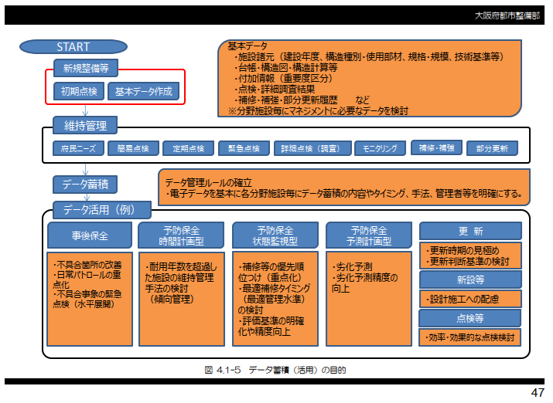
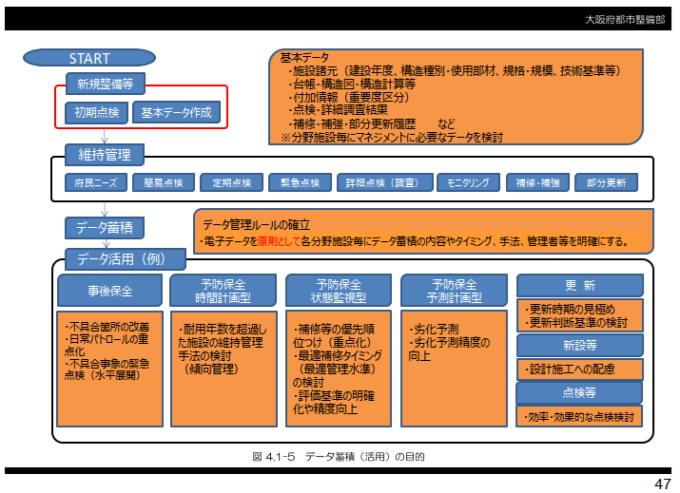
■ 行動計画見直し 新・旧対比表（道路設備）
資料２－④ー４
（現計画）​ | （次期計画）
４．効率的・効果的な維持管理の推進 １）点検、診断・評価の手法や体制等の充実
105

Slide 13
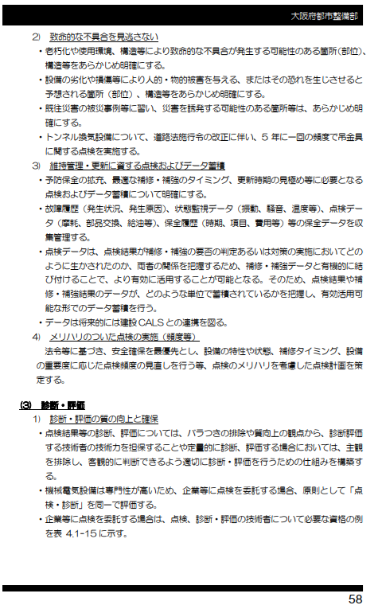
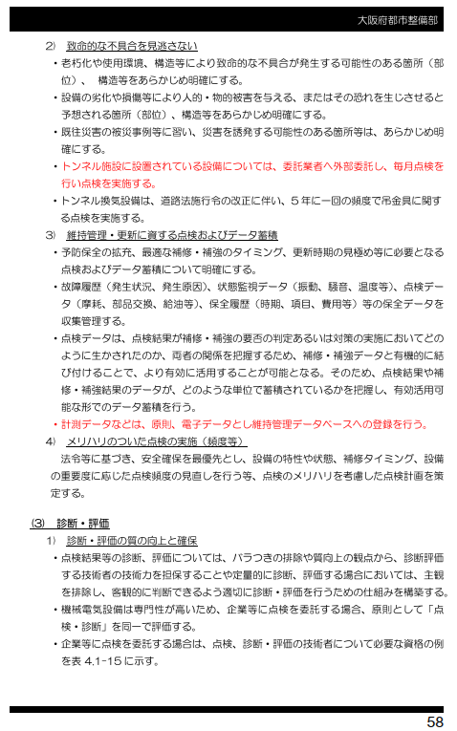
■ 行動計画見直し 新・旧対比表（道路設備）
資料２－④ー４
（現計画）​ | （次期計画）
４．効率的・効果的な維持管理の推進 １）点検、診断・評価の手法や体制等の充実
関連P97
106

Slide 14
４.現計画の検証、課題抽出及び取組方針
資料２－④ー４
【第１回設備部会資料】 ⑰人材育成と確保、技術力の向上と継承《道路設備》
【現計画の記載内容】
基本的な考え方 大阪府技術職員には、施設の管理者として、現場の最前線に立ち、施設を良好に保つとともに 不具合をいち早く察知、対処するなど府民の安全を確保する責務を果たすことや効率的・効果的 に維持管理を進めていく上で、専門的な知識を備え、豊富な現場経験と一定の技術的知見などに 基づいた適切な評価・判断を行うことができる高度な施設管理のマネジメント力が必要である。 そのため、技術職員の人材育成および確保、技術力の向上と蓄積された技術の継承ができる持続 可能な仕組みの構築を目指す。
【検証】
Ａ：実施状況 〇
Ｂ：実施評価 〇
Ｃ：将 来（10年後の運用） △
【課題】
・職員が減少し、個人が担う業務量が増えること
が懸念され、技術の継承に必要な時間が十分に
確保できない。
【取組方針】
・職員の減少に対する個人にかかる業務負荷の軽減
（時間の確保）と技術水準（技術力）の維持を主
目的としつつ、非常時の府民への安全確保（防災
上）も目的に、デジタル技術を活用していく。
107

Slide 15
■ 行動計画見直し 新・旧対比表（道路設備）
資料２－④ー４
（現計画）​ | （次期計画）
５．持続可能な維持管理の仕組みづくり １）人材の育成と確保、技術力の向上と継承
３）職員の減少に対する個人にかかる業務負荷の軽減（時間の確保）と技術水準（技術
力）の維持を両立するためにデジタル技術を活用する。
関連P97
108

Slide 16
■ 第１回全体検討部会 共通課題の検証（道路設備）
資料２－④ー４
〇＝取り組みを継続
△＝改善点あり。
〇評 価
凡例
NO. | 項 目 | 評 価 | 結果
1 | 点検頻度、損傷等級区分、健全度評価 | 道路設備は、アンダーパス部の道路排水設備やトンネル内の排煙設備等の設備を保有しており、万一の際の人命に係る設備であるため、確実な機能確保が必要であり、健全度評価は、「不具合無」、「不具合有」の２段階の評価を行っている。 | 〇
2 | 目標管理水準と維持管理手法 （状態監視型、時間計画型等） | 管理を行う施設の重要性を考え、「不具合無」を目標管理水準としている。施設としての重要性を鑑みて、排水ポンプ等の機械設備は、外部委託を主体とした点検を実施し、確実な設備の機能維持に努め、状態を監視しながら、定期的に更新を行う時間管理型の維持管理を実施している。 電気設備は、外部委託による点検にて機能維持に努めているが、状態の把握が難しいため、定期的に更新を行う時間計画型の管理を実施している。 | 〇
3 | 重点化指標（優先順位付け） | 点検結果、経過年数、社会的影響度を加味し、更新、補修等の優先順位の整理を行っている。 重点化指標における、不具合発生の考え方について、「不具合有」の判定に対し「不具合の可能性」大・小の表現が実態に則していないため、見直しが必要である。 | △
4 | 更新判定フロー | 更新判定では物理的要因に基づく更新等の判定の前に、法基準の変更や排水機能の見直しを行う社会的要因や部品供給の状況、設備の陳腐化などの機能的な要因に基づく設備更新の必要性を確認することとしている。 物理的要因による判断では、長寿命化を図る上で、LCC比較などを行い、補修、更新の検討を行うこととしている。 | 〇
109

Slide 17
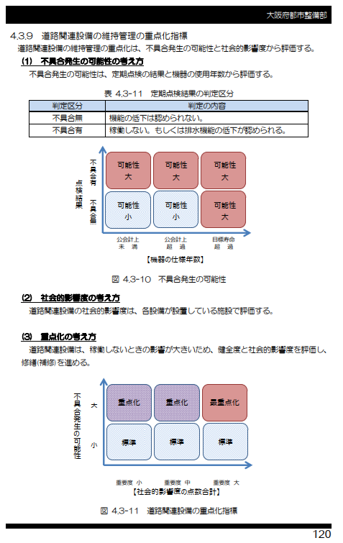
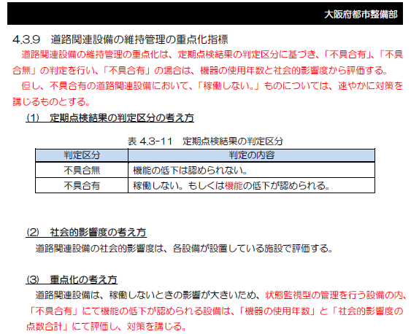
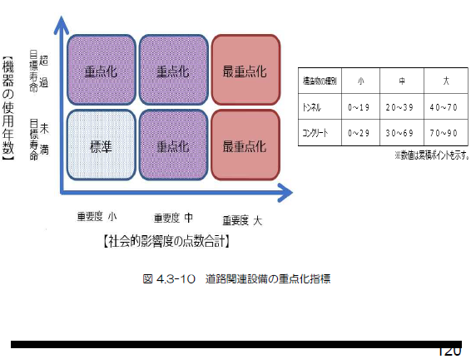
■ 行動計画見直し 新・旧対比表（道路施設）
資料２－④ー４
（現計画）​ | （次期計画）
４．効率的・効果的な維持管理の推進 ３）重点化指標・優先順位の考え方
〇重点化の考え方を見直し
不具合発生の可能性 × 社会的影響度
機器の使用年数 × 社会的影響度の点数合計
※不具合有の道路関連設備の内、機能の低下が認められるもの。
関連P97
110

